Slide 1
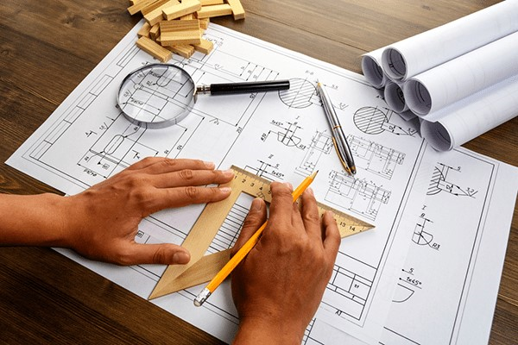
BÀI 1. TIÊU CHUẨN TRÌNH BÀY BẢN VẼ KỸ THUẬT

Slide 2
Để người chế tạo hiểu đúng, người thiết kế cần thể hiện ý tưởng thiết kế trên bản vẽ kĩ thuật như thế nào?

Slide 3
Để người chế tạo hiểu đúng, người thiết kế cần thể hiện ý tưởng thiết kế trên bản vẽ kĩ thuật một cách chính xác, đúng quy định bằng việc tuân thủ theo tiêu chuẩn về bản vẽ kĩ thuật.

Slide 4
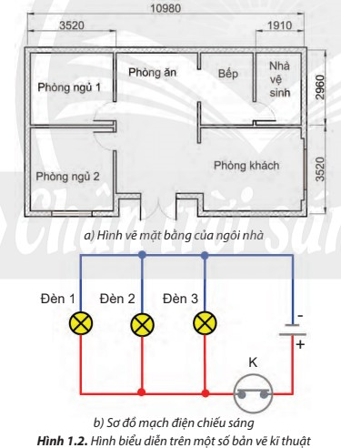
1. Mỗi trường hợp ở Hình 1.2 trình bày những thông tin gì của sản phẩm?
2. Kể tên một số lĩnh vực sử dụng bản vẽ kĩ thuật mà em biết.

Slide 5
1. Mỗi trường hợp ở Hình 1.2 trình bày những thông tin gì của sản phẩm?
1. - Hình 1.2.a trình bày mặt bằng tầng 1 của ngôi nhà gồm có: phòng ngủ, phòng ăn, phòng khách, bếp, nhà vệ sinh cùng với kích thước từng khu vực.
- Hình 1.2b trình bày sơ đồ mạch điện chiếu sáng có 3 bóng đèn, khóa điện, nguồn điện.
2. Một số lĩnh vực: Xây dựng, kiến trúc, chế tạo linh kiện, các ngành kĩ thuật, cơ khí, điện lực,...
2. Kể tên một số lĩnh vực sử dụng bản vẽ kĩ thuật mà em biết.

Slide 6

BÀI 1. TIÊU CHUẨN TRÌNH BÀY BẢN VẼ KỸ THUẬT
1. Bản vẽ kỹ thuật
- Bản vẽ kỹ thuật là tài liệu kỹ thuật được trình bày dưới dạng hình vẽ, hình dạng, kích thước và yêu cầu kỹ thuật của sản phẩm.
-Bản vẽ kỹ thuật được lập theo các quy định thống nhất, được quy định trong các Tiêu chuẩn Việt Nam(TCVN) về bản vẽ kỹ thuật.

Slide 7
1.So sánh kích thước chiều dài và chiều rộng của các khổ giấy trong bảng 1.1.

Slide 8
1.So sánh kích thước chiều dài và chiều rộng của các khổ giấy trong bảng 1.1.
Chiều dài khổ giấy A0 gấp đôi chiều rộng khổ giấy A1, chiều rộng khổ giấy A0 bằng chiều dài khổ giấy A1. Các khổ giấy tiếp theo tương tự.

Slide 9
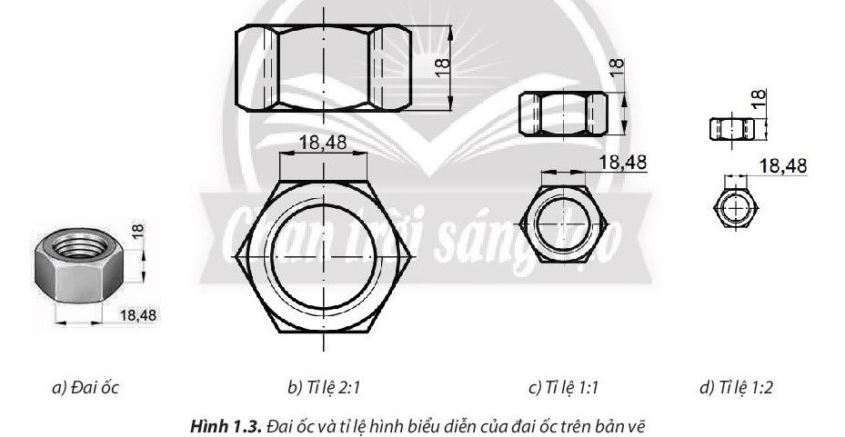
2. Quan sát hình 1.3 và hãy nhận xét các kích thước đo được trên hình biểu diễn ở mỗi trường hợp so với kích thước tương ứng của đai ốc

Slide 10
2. Quan sát hình 1.3 và hãy nhận xét các kích thước đo được trên hình biểu diễn ở mỗi trường hợp so với kích thước tương ứng của đai ốc
- Hình 1.3b: kích thước trên hình biểu diễn lớn gấp đôi kích thước tương ứng của đai ốc hình 1.3a
- Hình 1.3c: kích thước trên hình biểu diễn bằng kích thước tương ứng của đai ốc hình 1.3a
- Hình 1.3d: kích thước trên hình biểu diễn bằng 1/2 kích thước tương ứng của đai ốc hình 1.3a

Slide 11
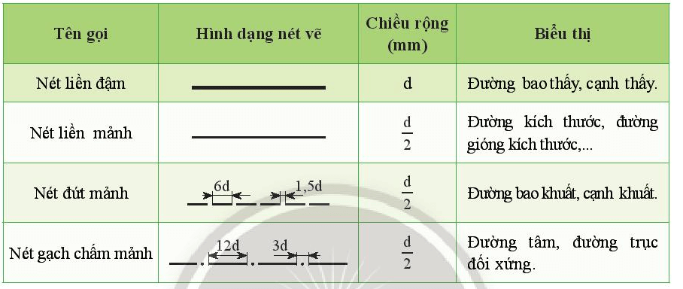
3.Hãy đọc bảng 1.2 và cho biết loại nét vẽ được chọn làm cơ sở để xác định chiều rộng các loại nét vẽ còn lại trên bản vẽ.

Slide 12
3.Hãy đọc bảng 1.2 và cho biết loại nét vẽ được chọn làm cơ sở để xác định chiều rộng các loại nét vẽ còn lại trên bản vẽ.
Nét vẽ được chọn làm cơ sở để xác định chiều rộng các loại nét vẽ còn lại trên bản vẽ là nét liền đậm. Cụ thể, các nét vẽ còn lại có chiều rộng bằng 1/2 nét liền đậm.

Slide 13
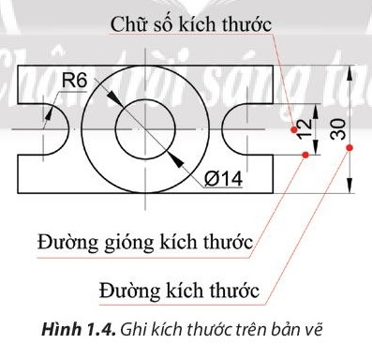
4. Dựa vào Hình 1.4, hãy cho biết mối quan hệ giữa đường gióng kích thước và đường kích thước.
5. Đường kính của đường tròn đường ghi kích thước như thế nào?

Slide 14
4. Dựa vào Hình 1.4, hãy cho biết mối quan hệ giữa đường gióng kích thước và đường kích thước.
4.- Đường kích thước: vẽ song song với phần tử được ghi kích thước, đầu đường kích thước vẽ mũi tên.
- Đường gióng kích thước: thường kẻ vuông góc với đường kích thước và vượt qua đường kích thước khoảng 2 ~ 4 mm.
5. Kí hiệu ø được ghi trước con số kích thước của đường kính của đường tròn.
5. Đường kính của đường tròn đường ghi kích thước như thế nào?

Slide 15
BÀI 1. TIÊU CHUẨN TRÌNH BÀY BẢN VẼ KỸ THUẬT
2.Tiêu chuẩn của bản vẽ kỹ thuật
- Khổ giấy: A0, A1, A2, A3, A4
- Tỉ lệ của bản vẽ: tỉ lệ thu nhỏ, tỉ lệ nguyên hình, tỉ lệ phóng to.
- Đường nét: nét liền đậm, nét liền mảnh, nét đứt mảnh, nét gạch chấm mảnh.
- Ghi kích thước: đường kích thước, đường gióng kích thước, chữ số kích thước

Slide 16
LUYỆN TẬP
1. Tại sao phải quy định các tiêu chuẩn về bản vẽ kĩ thuật?
2. Giữa các khổ giấy (A0, A1, A2, A3 và A4) có mối quan hệ với nhau như thế nào?
3. Cho vật thể có các kích thước: chiều dài 60 mm, chiều rộng 40 mm và chiều cao 50 mm. Hình biểu diễn của vật thể có tỉ lệ là 1:2. Độ dài các kích thước tương ứng đo được trên hình biểu diễn của vật thể là bao nhiêu?

Slide 17
LUYỆN TẬP
1. Tại sao phải quy định các tiêu chuẩn về bản vẽ kĩ thuật?
2. Giữa các khổ giấy (A0, A1, A2, A3 và A4) có mối quan hệ với nhau như thế nào?
3. Cho vật thể có các kích thước: chiều dài 60 mm, chiều rộng 40 mm và chiều cao 50 mm. Hình biểu diễn của vật thể có tỉ lệ là 1:2. Độ dài các kích thước tương ứng đo được trên hình biểu diễn của vật thể là bao nhiêu?
1.Bản vẽ kĩ thuật là phương tiện thông tin dùng trong các lĩnh vực kĩ thuật và đã trớ thành “ngôn ngữ" chung dùng trong kĩ thuật. Vì vậy, nó phải được xây dựng theo các quy tắc thống nhất được quy định trong các tiêu chuẩn về bản vẽ kĩ thuật.
2. Chiều rộng của khổ liền trước bằng chiều dài của khổ liền sau và diện tích khổ sau bằng một nửa diện tích khổ trước.
3. Vì hình biểu diễn của vật thể có tỉ lệ là 1:2 nghĩa là tỉ số giữa kích thước đo được trên hình biểu diễn của vật thể và kích thước thực tương ứng của vật thể là 1:2 hay kích thước hình biểu diễn bằng 1 nửa kích thước thực. Độ dài các kích thước tương ứng đo được trên hình biểu diễn của vật thể là chiều dài 30 mm, chiều rộng 20 mm và chiều cao 25 mm.

Slide 18
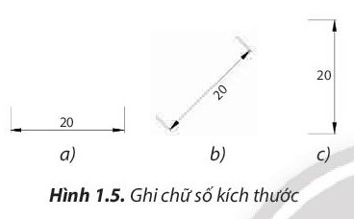
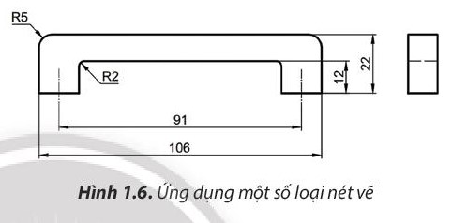
LUYỆN TẬP
4. Cách ghi chữ số kích thước ở trường hợp nào trong Hình 1.5 là đúng? Vì sao?
5. Kể tên và nêu ý nghĩa các loại nét vẽ trên Hình 1.6.

Slide 19
LUYỆN TẬP
4. Cách ghi chữ số kích thước ở trường hợp nào trong Hình 1.5 là đúng? Vì sao?
5. Kể tên và nêu ý nghĩa các loại nét vẽ trên Hình 1.6.
4. a) Đúng. Vì chữ số kích thước được ghi trên đường kích thước.
b), c) Sai. Vì chữ số kích thước không được ghi trên đường kích thước mà ghi ở dưới (hình b) và ghi bên cạnh (hình c).
5.
(1) Nét liền đậm: Đường bao thấy, cạnh thấy.
(2) Nét liền mảnh: Đường kích thước, đường gióng kích thước.
(3) Nét gạch chấm mảnh: Đường tâm, đường trục đối xứng.
(4) Nét đứt mảnh: Đường bao khuất, cạnh khuất.

Slide 20
VẬN DỤNG
1.Các bài thực hành yêu cầu vẽ trên giấy khổ A4, nhưng em chỉ có tờ giấy vẽ khổ A0. Em hãy chia tờ giấy khổ A0 thành các tờ giấy khổ A4 để vẽ các bài thực hành.
2. Hãy sưu tầm một bản vẽ kĩ thuật, nêu các thông tin và các tiêu chuẩn mà người thiết kế áp dụng để vẽ bản vẽ đó.

Slide 21
VẬN DỤNG
1.Các bài thực hành yêu cầu vẽ trên giấy khổ A4, nhưng em chỉ có tờ giấy vẽ khổ A0. Em hãy chia tờ giấy khổ A0 thành các tờ giấy khổ A4 để vẽ các bài thực hành.
2. Hãy sưu tầm một bản vẽ kĩ thuật, nêu các thông tin và các tiêu chuẩn mà người thiết kế áp dụng để vẽ bản vẽ đó.
1.Kích thước khổ A0 là 1 189 x 841, khổ A4 là 297 x 210. Dễ thấy kích thước khổ A0 gấp 4 lần khổ A4, vậy để chia khổ A0 thành các khổ A4 thì làm chỉ cần lần lượt gập đôi tờ giấy 4 lần (gấp đôi lần 1 A0>A1, lần 2 A1>A2, lần 3 A2>A3, lần 4 A3>A4) và cắt, em sẽ được 16 tờ A4 từ 1 tờ A0.
2.HS tự sưu tầm: Bản vẽ nhà, bản vẽ vòng đai….

